Slide 1


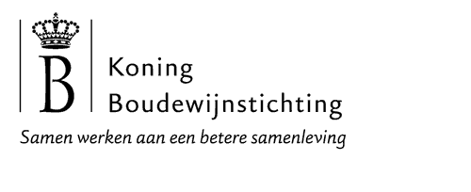
Lerend netwerk 2
2 april 2021
Samen veerkrachtig en weerbaar
Samen naar grote onderwijskansen
Kleine Kinderen Grote Kansen

Slide 2
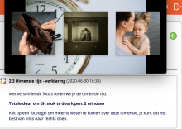
Reflectietool Leerpad armoede onderwijscentrum brussel
Aaron Van Parys – armoedeconsulent OCB
Michelle Venneman – docent Odisee
Notes:
5 We stellen ons kort voor als EKA en docent: wat is onze rol in dit toonmoment?
Geen beeld, geen klank: beeldvorming als voorwaarde om concrete handvatten in de klas in te zetten

Slide 3


Inleiding
Notes:
5 Waarom heb je een leerpad armoede voor leerkrachten ontwikkeld?
Ik werk bijna 20 jaar als ervaringsdeskundige armoede en sociale uitsluiting. Ik ben geboren in generatiearmoede: mijn beide ouders werden ook geboren in armoede. Naast een graduaatopleiding ‘toegepaste psychologie’ heb ik een 4-jarige opleiding van vzw De Link gevolgd. Zij leiden mensen geboren in armoede op tot ervaringsdeskundigen in de kansarmoede en sociale uitsluiting.
Mijn unieke achtergrond maakt dat ik theorie met voorbeelden kan illustreren en tegelijkertijd praktijk theoretisch kan kaderen. Er is al heel wat goed materiaal ontwikkeld voor onderwijs. Toch miste ik iets. Ik herkende de theoretische achtergrond die werd aangehaald en vaak dacht ik: “ja, en ook …”. Maar toen kwam er niets meer:.. Ik heb nu geprobeerd om armoede vanuit verschillende disciplines te kaderen om zo een meer volledig beeld te schetsen.
Een belangrijke methodiek voor mij is hierbij aanhaken bij de (be)leefwereld van de lezer, hen uitnodigen tot reflectie. Want stilstaan bij wie je bent, maakt het gemakkelijker om anderen en hun gedrag te begrijpen.

Slide 4
Leerpad
Wat is het leerpad armoede?
een online reflectie-instrument
er zijn geen pasklare antwoorden
verwerven van kennis en inzichten armoede door theorie, getuigenissen, opdrachten, beeldmateriaal en forum
Je kan:
zelfstandig doorlopen
flexibel: eigen tempo
duur: 12 à 16 uur
Notes:
5 om je een idee te geven hoe het leerpad eruit ziet.

Slide 5
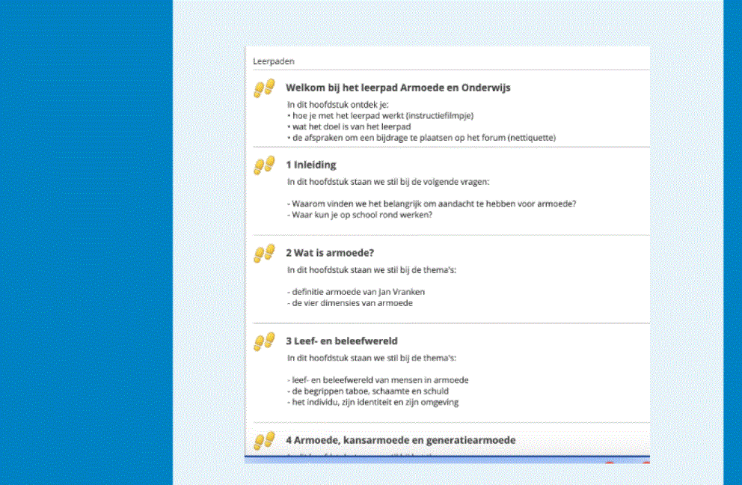
Notes:
Er zijn 6 hoofdstukken – duur is 10 à 14u wat nog altijd minder tijd kost dan een boek lezen over dit complex onderwerp
5 Maatschappelijke kwetsbaarheid (klovenmodel)
6 Verklaringsmodellen (kijken naar armoede)

Slide 6
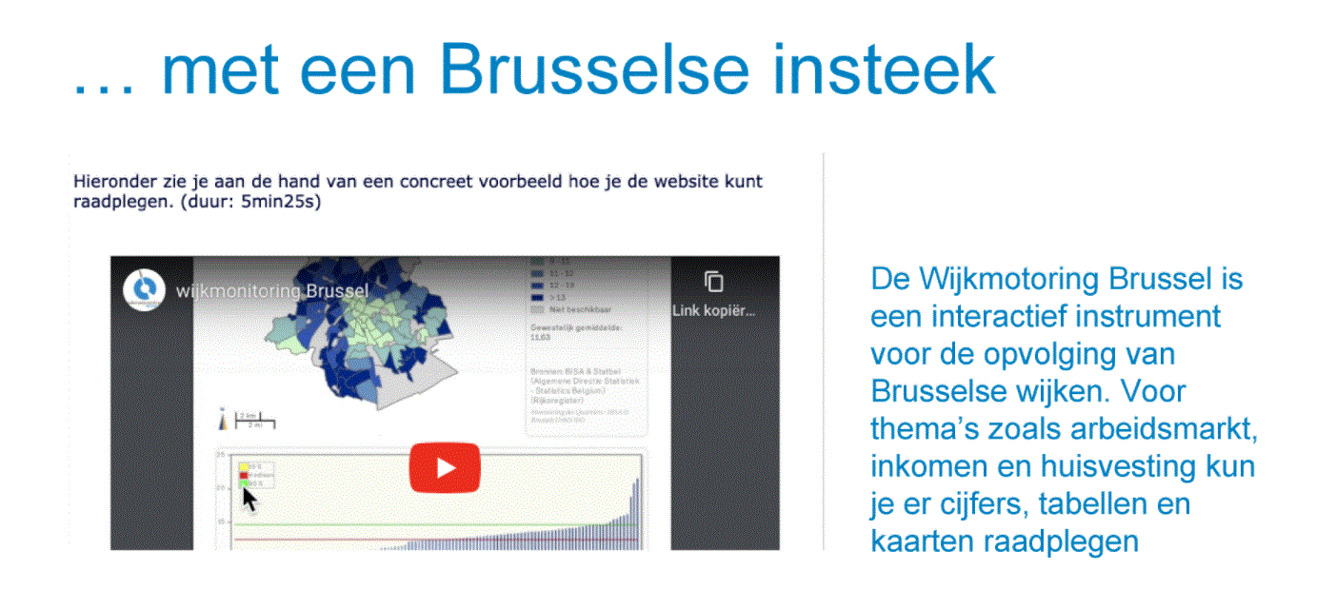

Slide 7
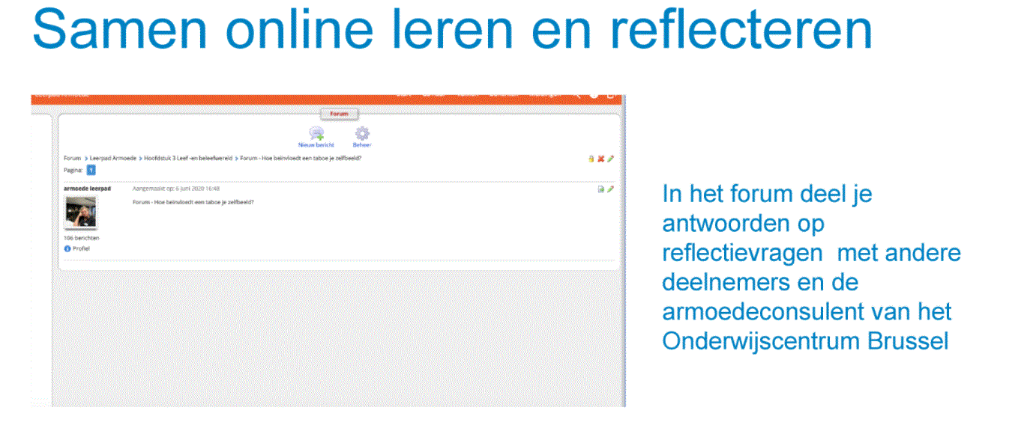

Slide 8
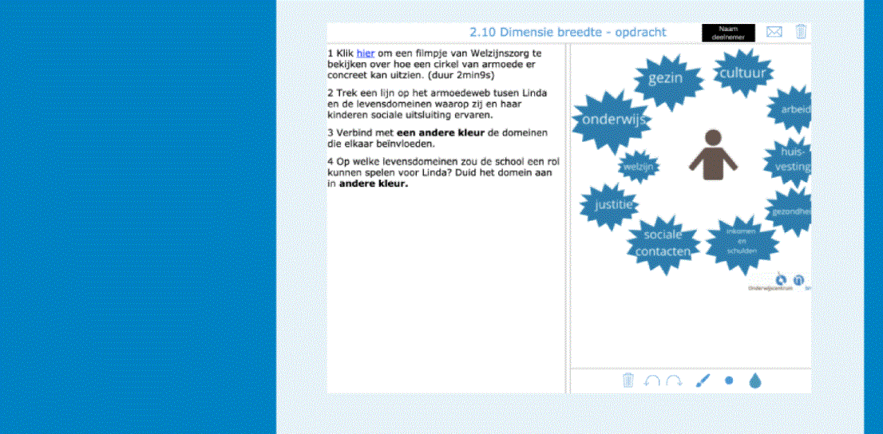

Slide 9
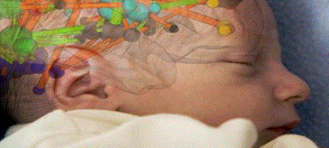
4.9 Generatie armoede
Wat doet stress met een baby?
Welke gevolgen heeft chronische stress voor het opgroeiend kind?
Waaraan merk je op je school dat leerlingen last hebben van chronische stress?
Hoe merk je dat jij stress hebt?
Waaraan merk je op je school dat ouders last hebben van stress?
Notes:
10 Filmpje 2m18 + vragen
Baby’s in armoede ervaren meer stress wanneer ze opgroeien. Minder positieve interacties, minder adequate respons op hun noden
De relatie met ouder
De relatie met opvoedersfiguren zoals crèche, KO etc ➔ hun ouders bezorgen hun meer werk
Zijn cognitief minder ontwikkelt dus hebben meer ondersteuning nodig
Zijn sociaal- emotioneel minder vaardig dus hebben vragen meer tijd, energie en professionele houding van de leerkrachten

Slide 10
HOE HET LEERPAD INZETTEN?
Individueel gebruik
Werkgroep armoede op school/ organisatie
Lerarenopleiding – kleuter - basis – secundair
Nabespreking op OCB – op locatie organisatie

Slide 11
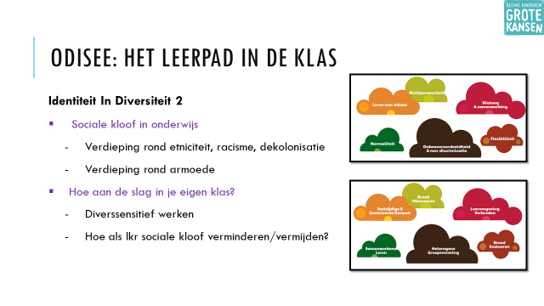

Slide 12
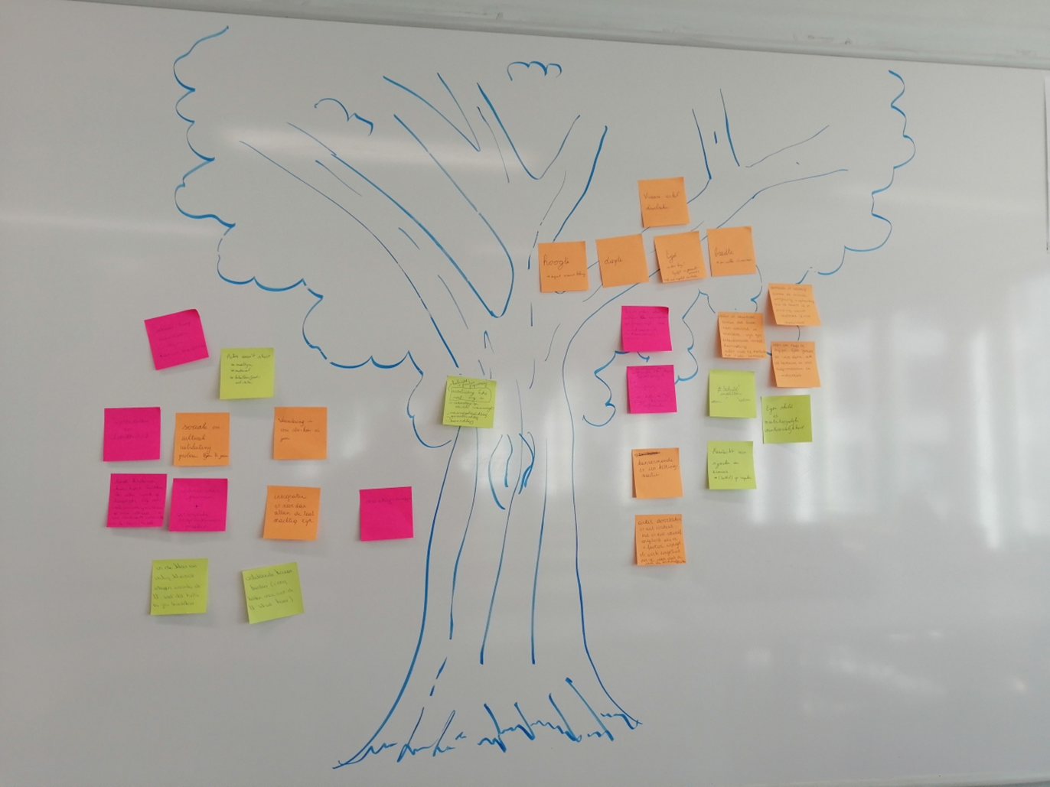
Notes:
OOgstboom

Slide 13
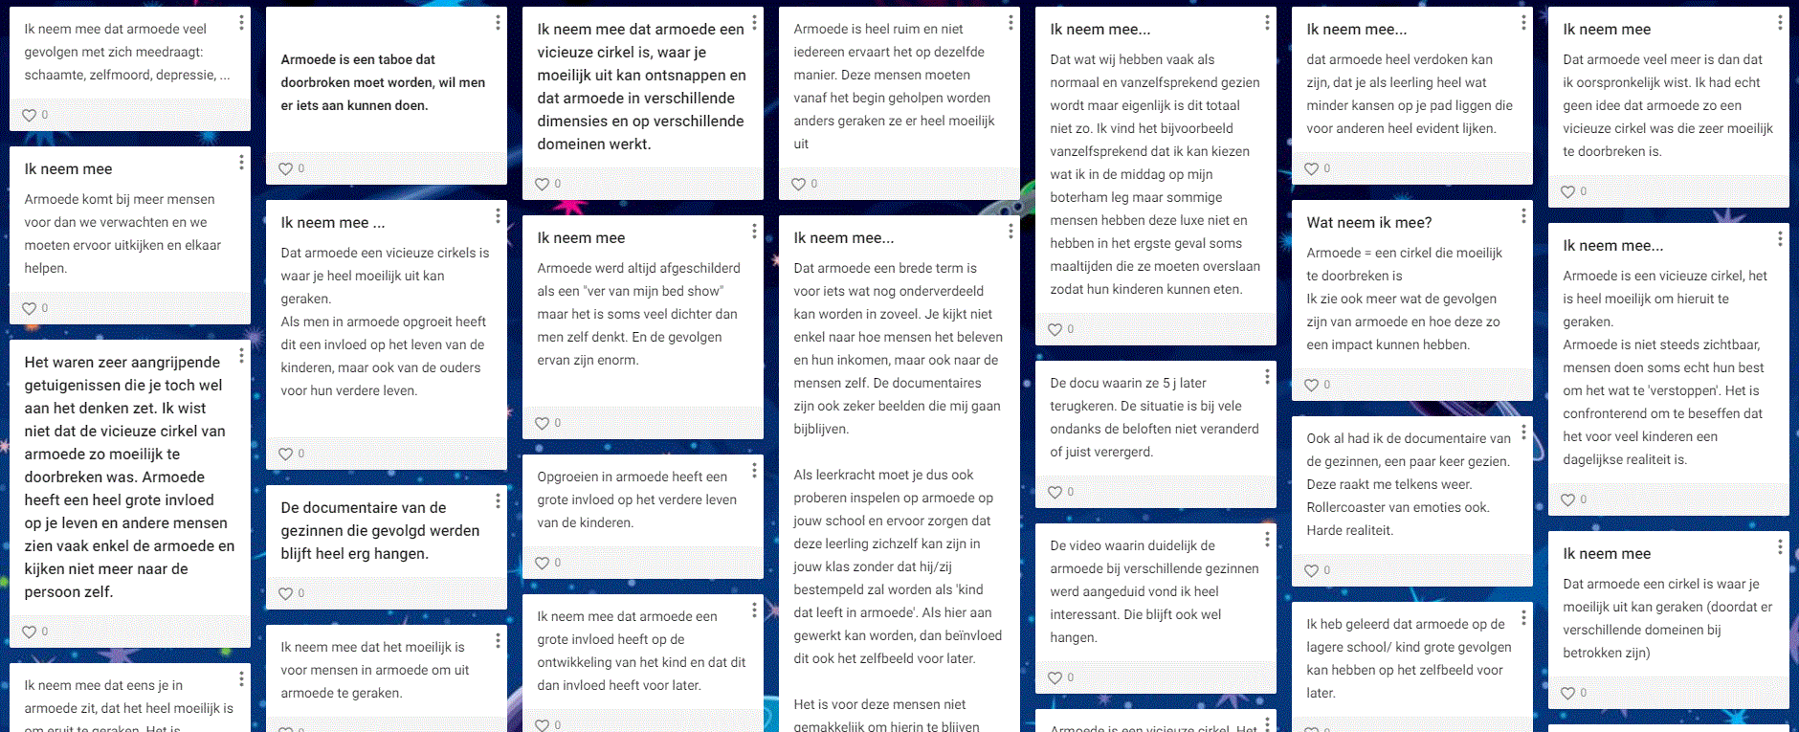
Tonen oogstboom
Notes:
5 Oogstboom: wat neem ik mee uit het leerpad

Slide 14
Notes:
5

Slide 15
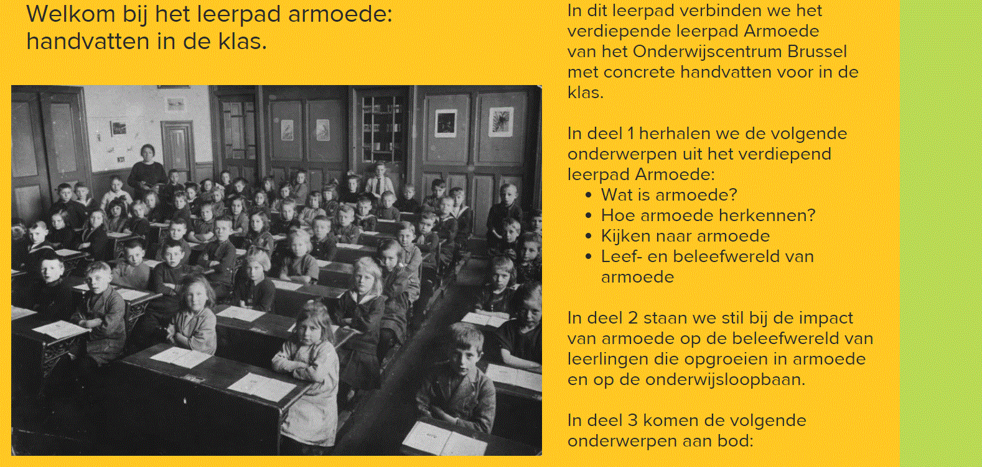
Website: Handvatten in de klas
Notes:
5 leerpad armoede = BEELDVORMING
Website = HANDVATTEN wat kan je nu concreet doen op klas- en schoolniveau KO- LO - SO
Beeldvorming ➔ visie ontwikkeling = structureel verankeren van missie/ doelen/ acties
➔ Ondersteunen sociaal –emotioneel niveau = warme relatie aangaan
➔ ondersteunen op cognitief niveau = denken en doen
➔ tips, opdrachten, literatuur, beeldmateriaal

Slide 16
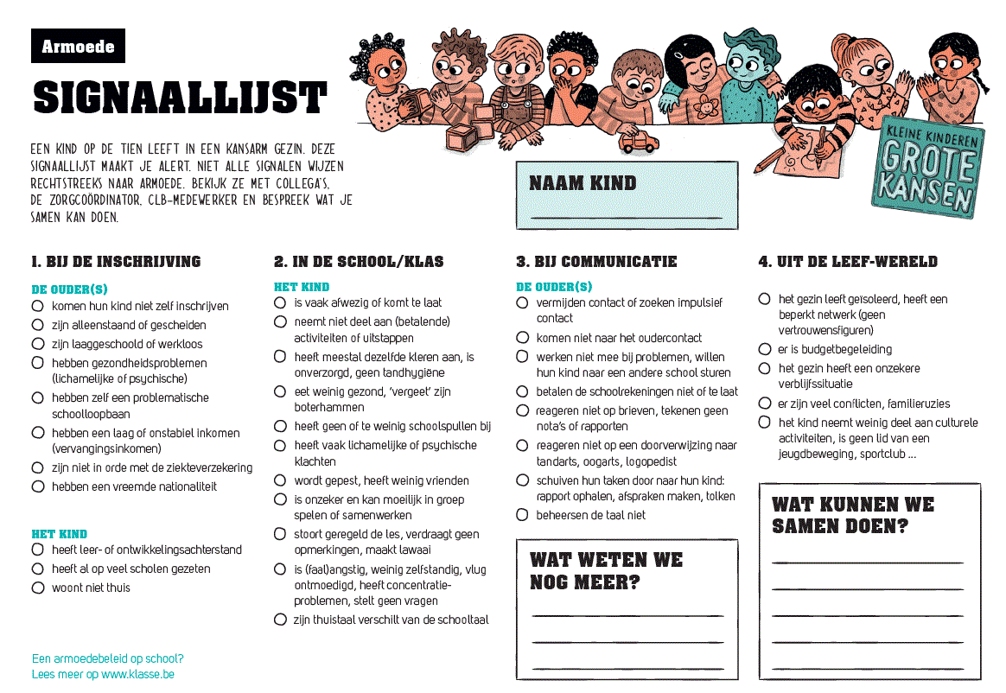
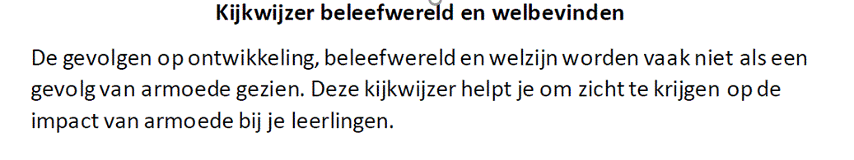
Beeldvorming – armoede herkennen
Signaallijst armoede
Kijkwijzer welbevinden
Notes:
5

Slide 17
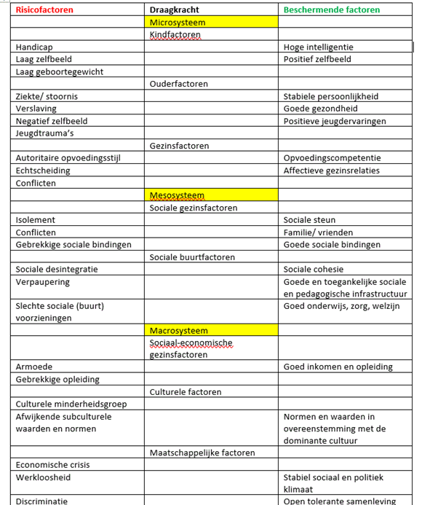

Beeldvorming - Armoede herkennen
Draagkracht meten
Schoolniveau: Agodi.be – OKI cijfers
Leerling kenmerken, cijfermateriaal
Notes:
5

Slide 18

Warme relatie – een Oefening: MINDSETS
Notes:
10 Wat is dat nu een mindset? ZELFTEST via chat delen

Slide 19
Growth – Fixed Mindset? Doe de test!
Noteer het cijfer van het antwoord dat het meeste bij je aansluit.
1) Het maakt niet uit hoeveel talent je hebt want je kunt het zelf beïnvloeden
1 – totaal niet mee eens
2 – mee oneens
3 – niet echt mee eens
4 – een beetje mee eens
5 – mee eens
6 – echt helemaal mee eens
2) Ik houd ervan als ik ergens stevig over moet nadenken
1 – totaal niet mee eens
2 – mee oneens
3 – niet echt mee eens
4 – een beetje mee eens
5 – mee eens
6 – echt helemaal mee eens
Notes:
8 vragen – geen goed of foute antwoorden

Slide 23
Notes:
Tel de 8 cijfers op om je resultaat te kennen

Slide 24
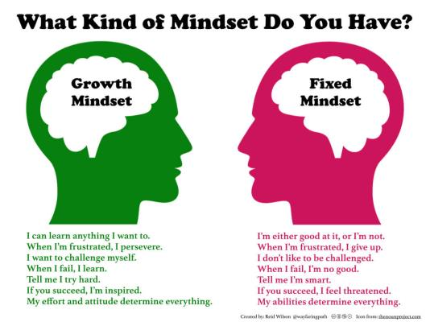
Fixed en groei mindset
Wat betekent dit nu voor je leerlingen?
➔ voor jezelf als leerkracht
➔ voor je leerlingen in de klas
Notes:
5
Je kijk en verwachtingen naar je lln toe beïnvloeden hun motivatie en prestatie ➔ Rosenthaleffect
Je lln zelf hebben ook een mindset ➔ herkennen en ombuigen bv Je kan het NU nog niet ➔ empoweren, zelfbeeld, zelfvertrouwen

Slide 25
Vragen?
Het leerpad is opgesteld door de armoedeconsulent van het Onderwijscentrum Brussel.
Het platform is Smartschool, maar je school hoeft geen Smartschool-account te hebben om je in te schrijven.
Om in te schrijven mail je naar onderwijscentrumbrussel@vgc.be.

